Slide 1

宁波职业技术学院
高等学历教育数字化管理平台
学生操作手册
BeiJing ShiJi
Chaoxing
2024.5.30

Slide 2
电脑端学习
Notes:
简单做些课程介绍，

Slide 3
宁波职业技术学院
高等学历教育数字化管理平台
登录网址：https://nbzyxl.jxjy.chaoxing.com

Slide 4




推荐浏览器
谷歌
火狐
猎豹

Slide 5
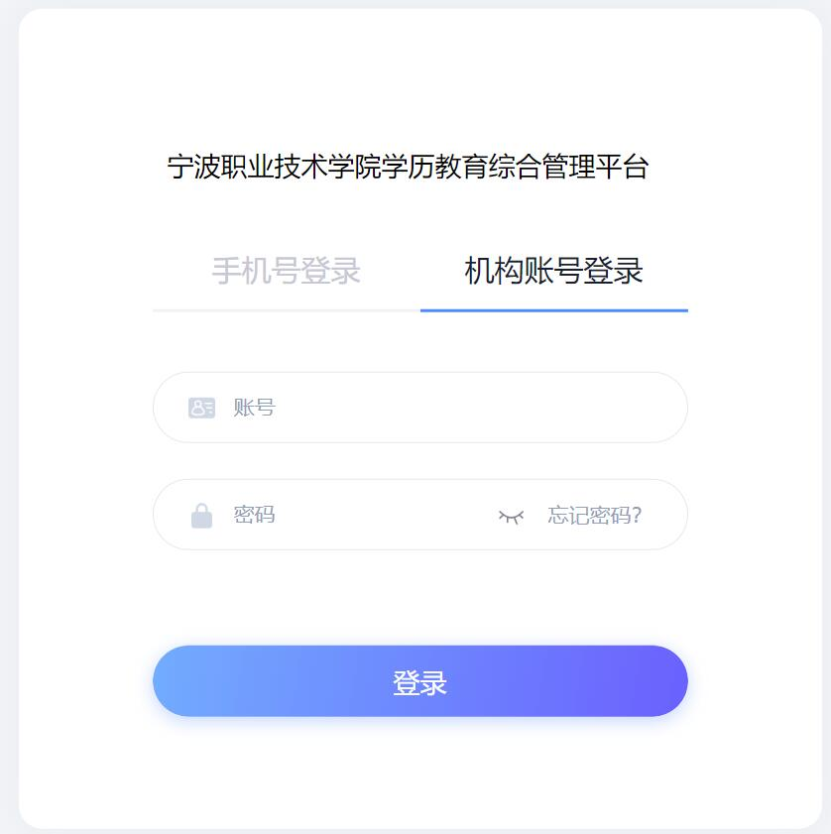
首次登录请选择（机构账号登录）
学生账号：学号
学生初始密码：edu@身份证后6位

Slide 6
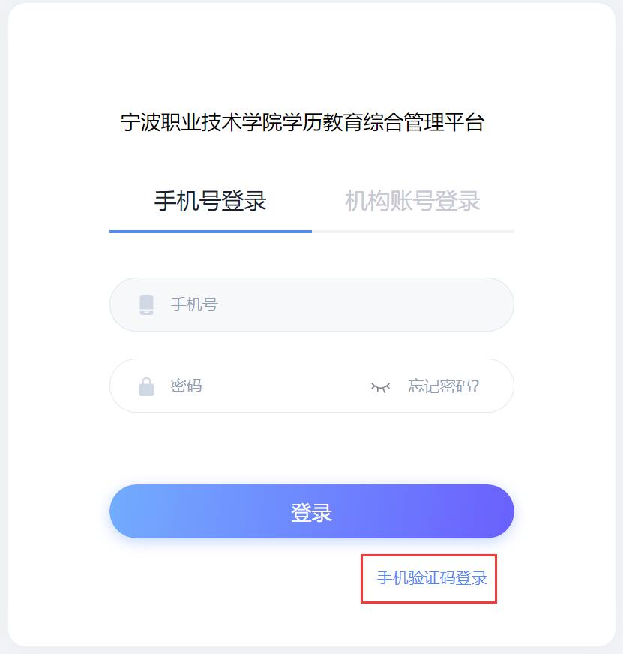

Slide 7
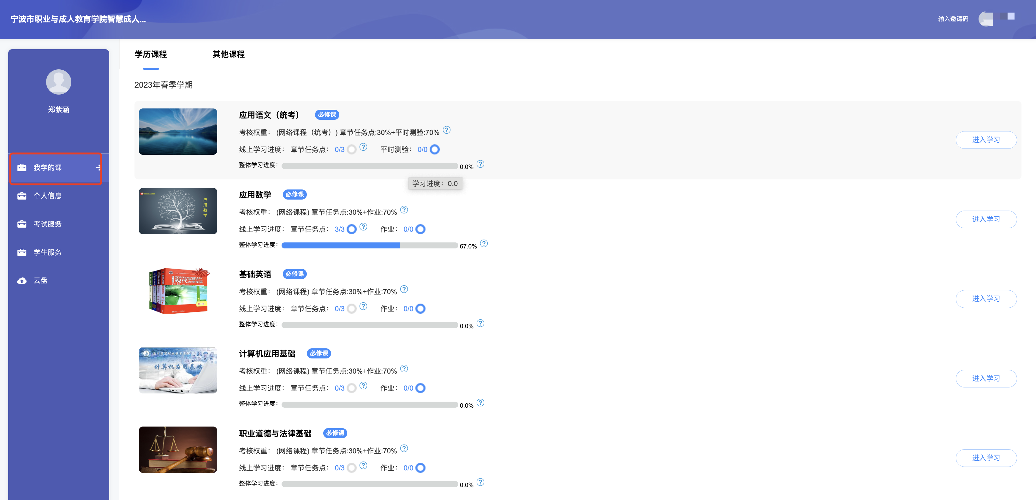
点击我学的课

Slide 8
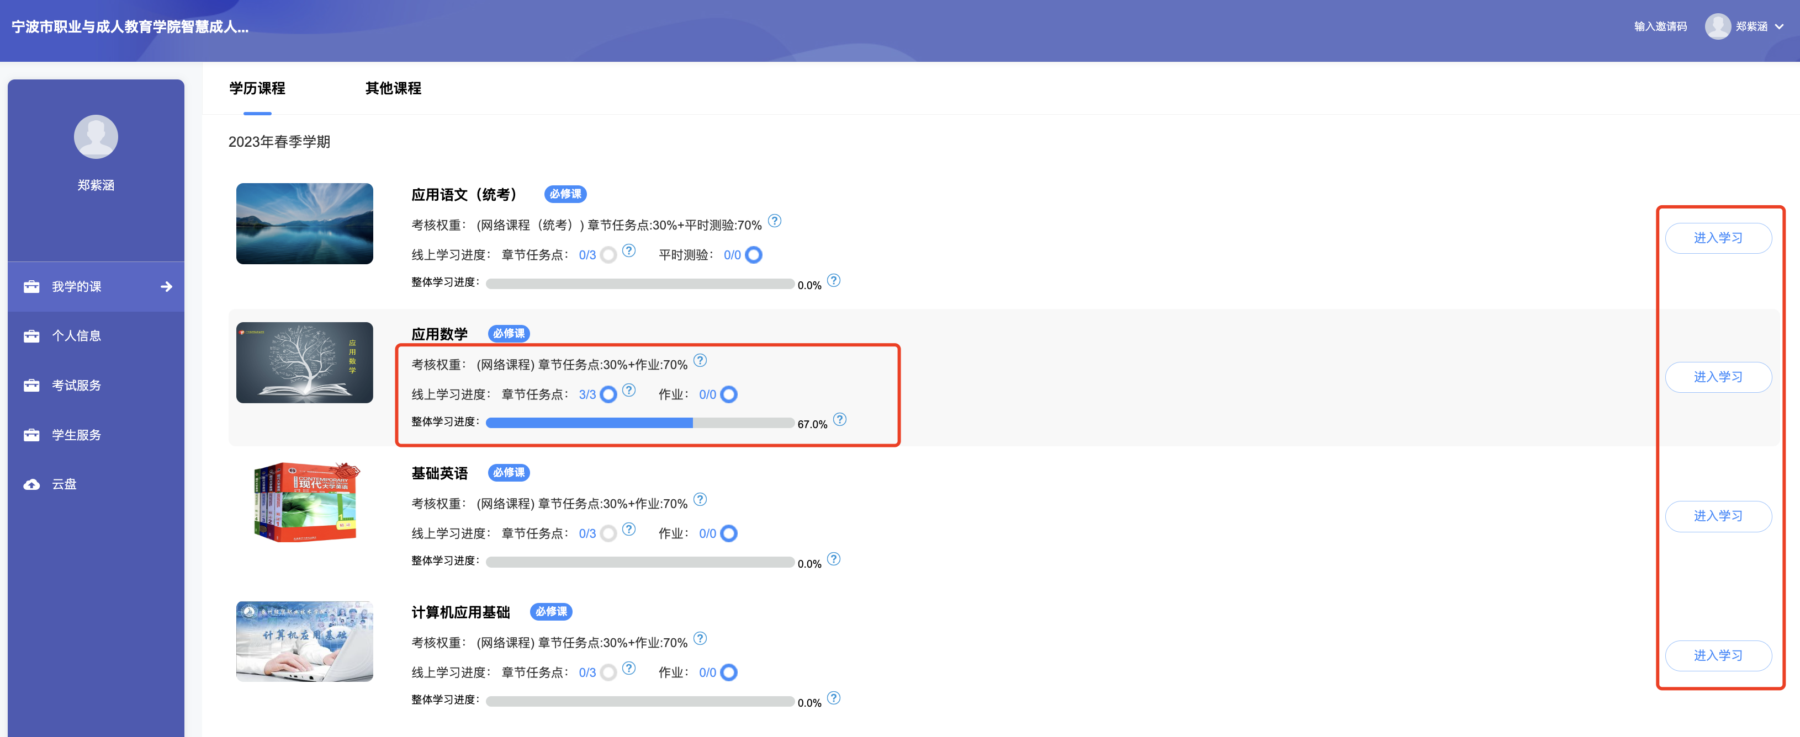
查看学习进度和成绩权重
点击进入学习

Slide 9
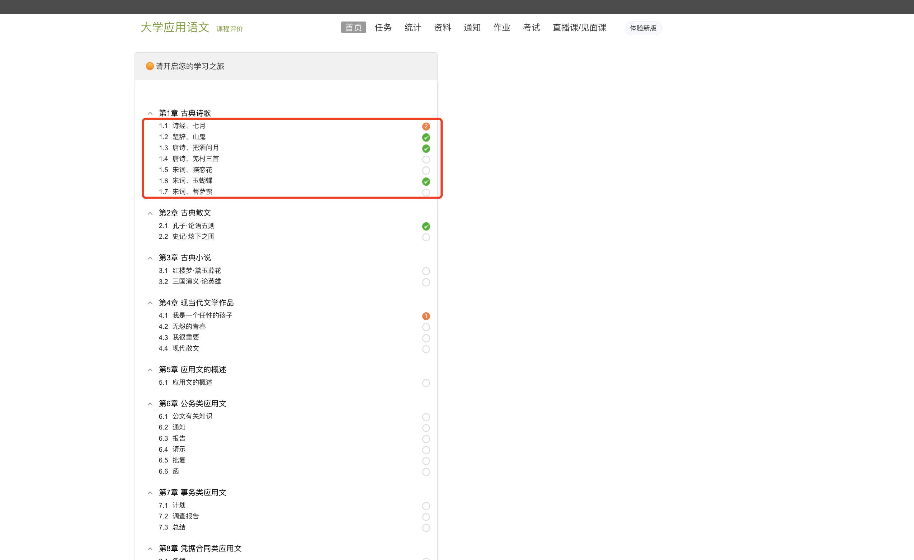
教师发放的作业在这里
教师发放的考试在这里
黄色圆点表示该章节内有任务点，白色圆点表示不包含任务点的章节，绿色圆点表示已完成该章节

Slide 10
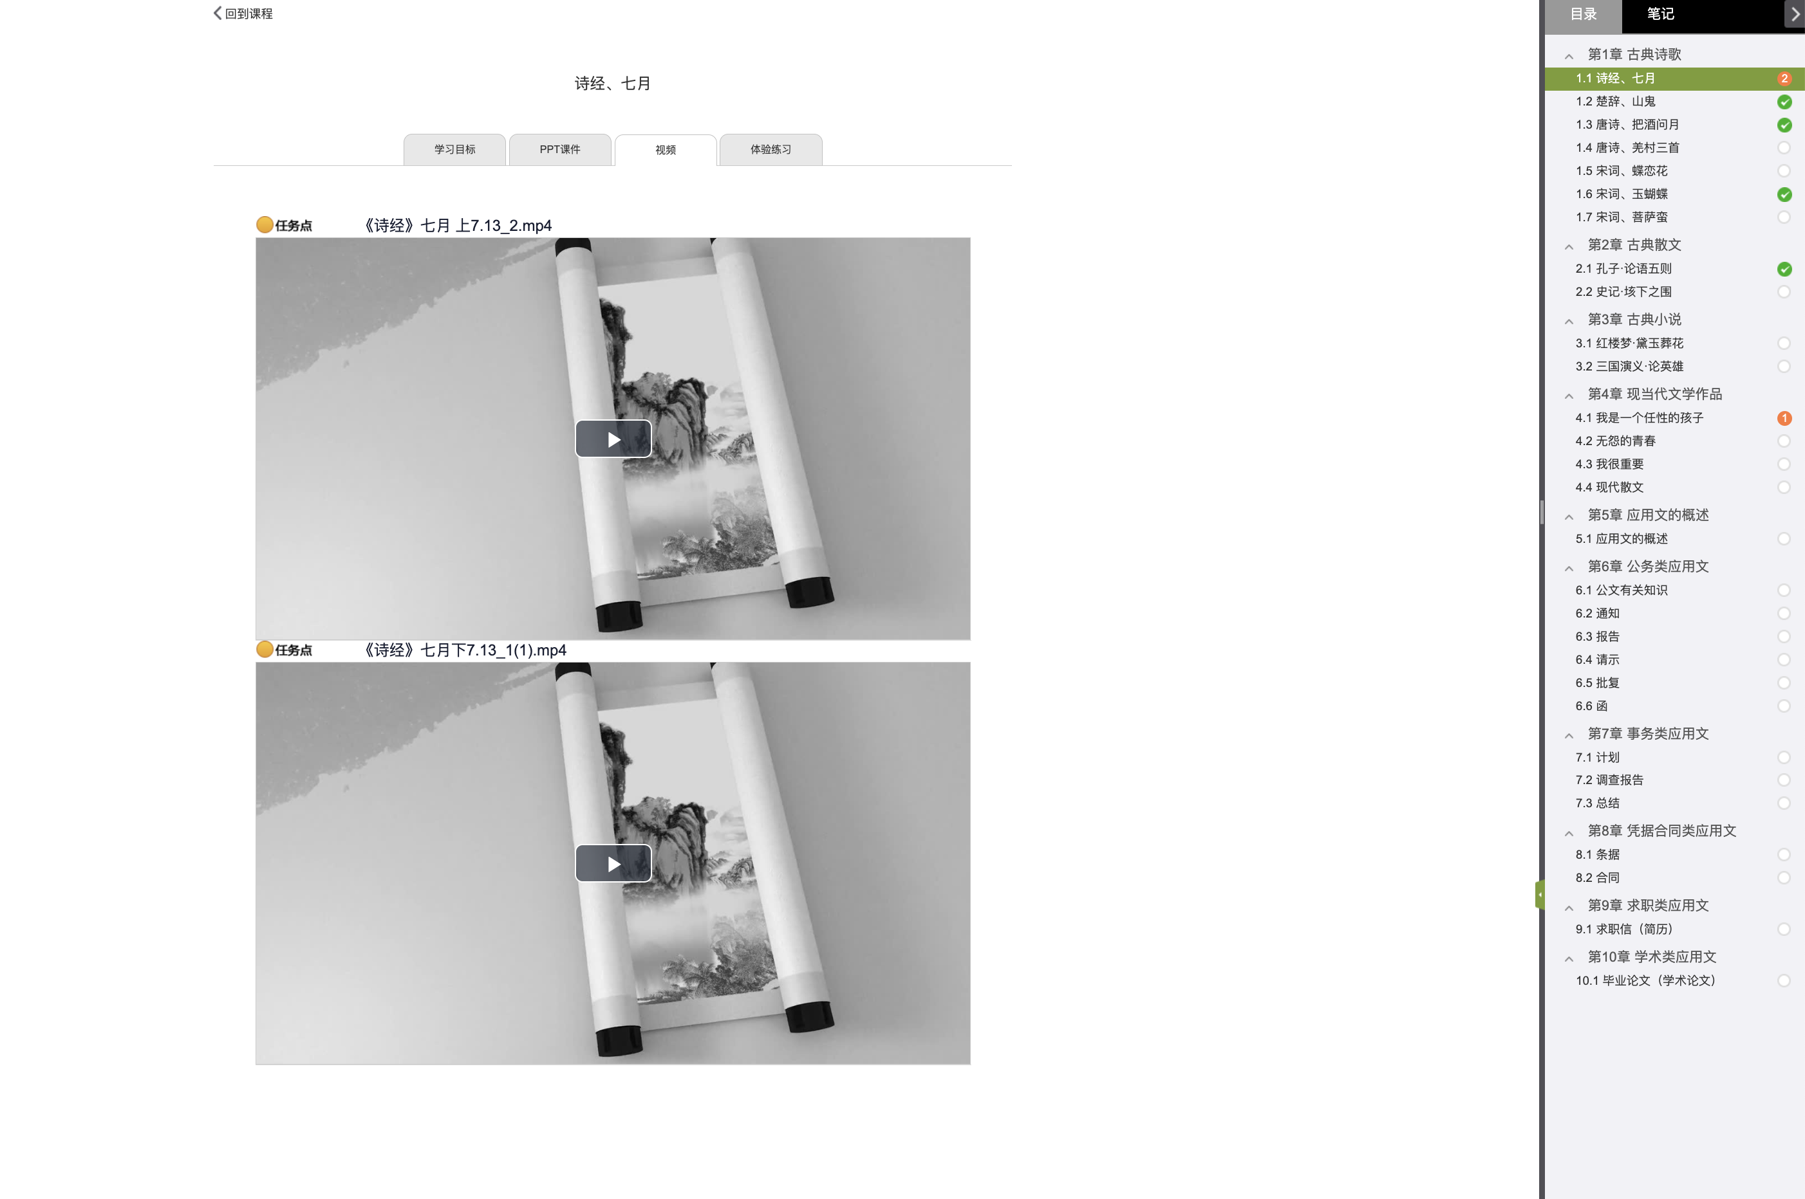
有任务点标记的则表示该内容为任务点
点击进入章节后，可通过菜单选择学习ppt、视频、习题等

Slide 11
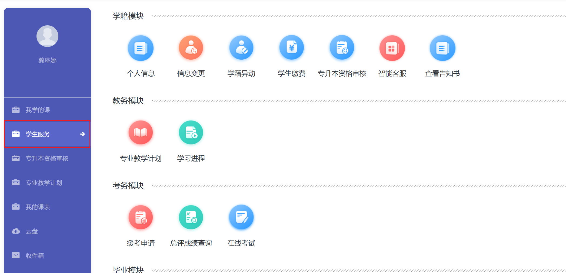
点击学生服务
支持对学籍模块、教务模块、考务模块、毕业模块进行相关业务办理

Slide 12
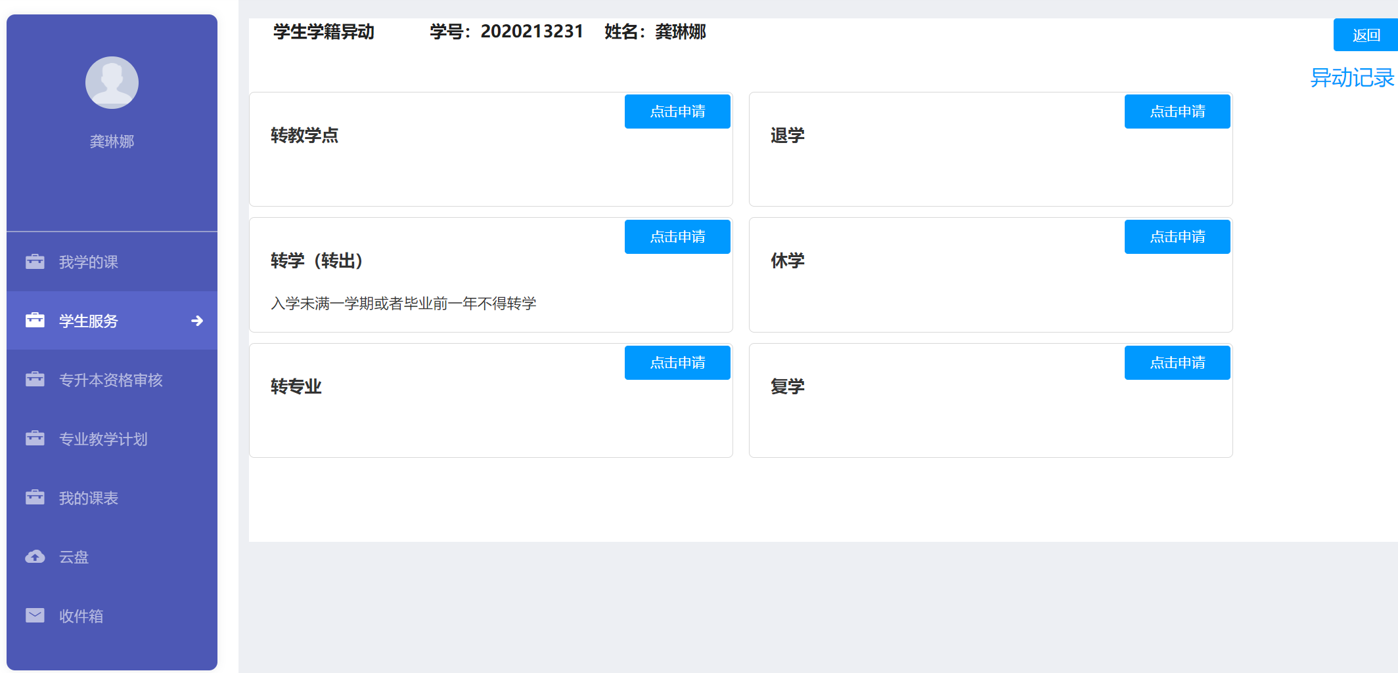
点击可发起学籍异动操作

Slide 13
手机端学习
Notes:
简单做些课程介绍，

Slide 14
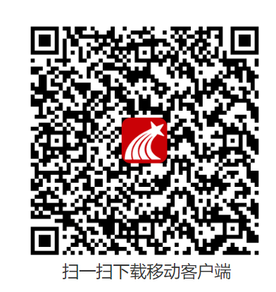
手机客户端下载方法
手机应用市场搜索 学习通 下载并安装
或者微信扫描下侧二维码，下载并安装

Slide 15
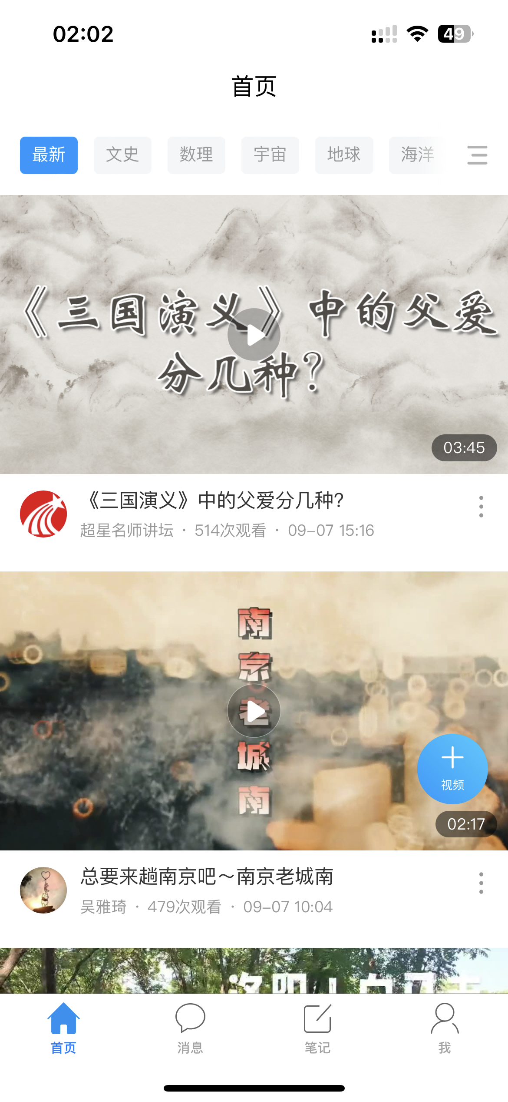
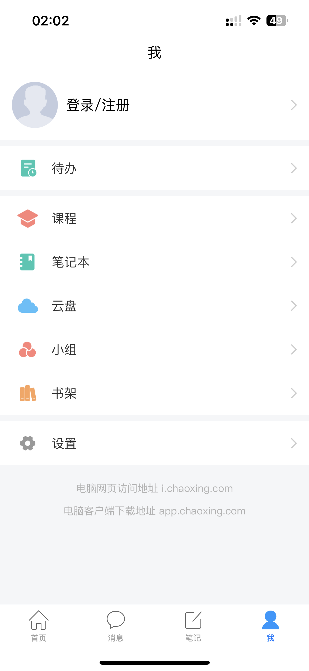
点击登录/注册
打开学习通，点击下方“我”

Slide 16
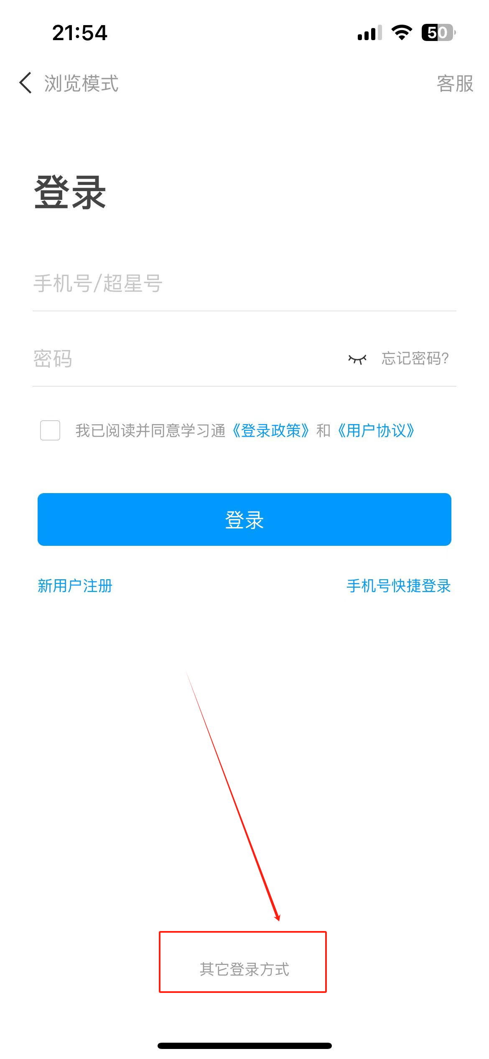
手机端登录方法
若首次登录手机端（已登录过电脑端）:
可直接用电脑端绑定的手机号和设置的新密码，进行登录；
若首次登录平台（未登录过电脑端）:
需按右图选择“其他方式”登录，具体按以下步骤进行登录；
点击“其他方式登录”

Slide 17
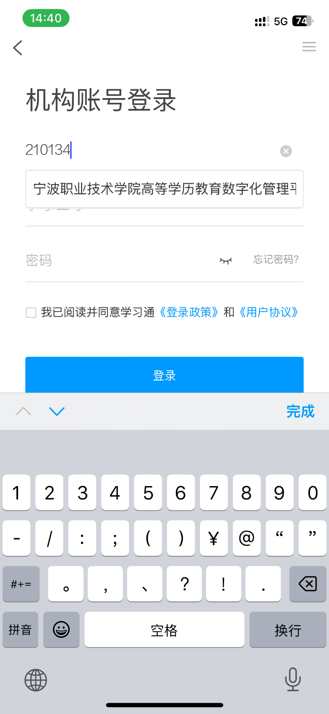
手机端登录流程
点击下方其他方式登录
按照提示，输入学校名称：210134
按照提示，输入学号和密码（edu@身份证后六位）
输入完毕后点击登录

Slide 18
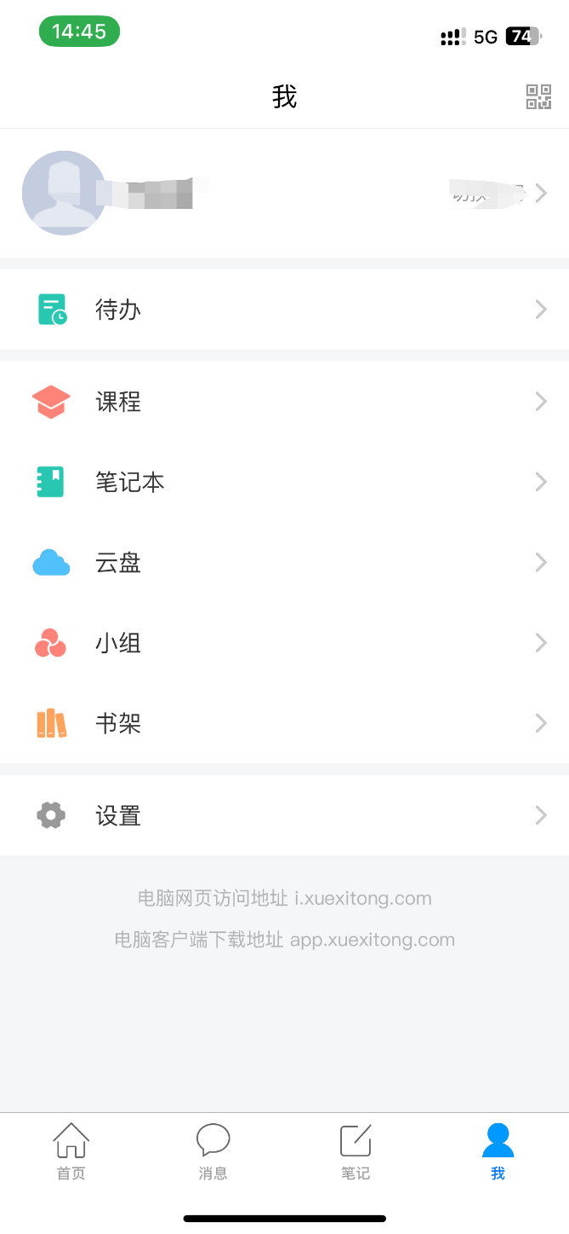
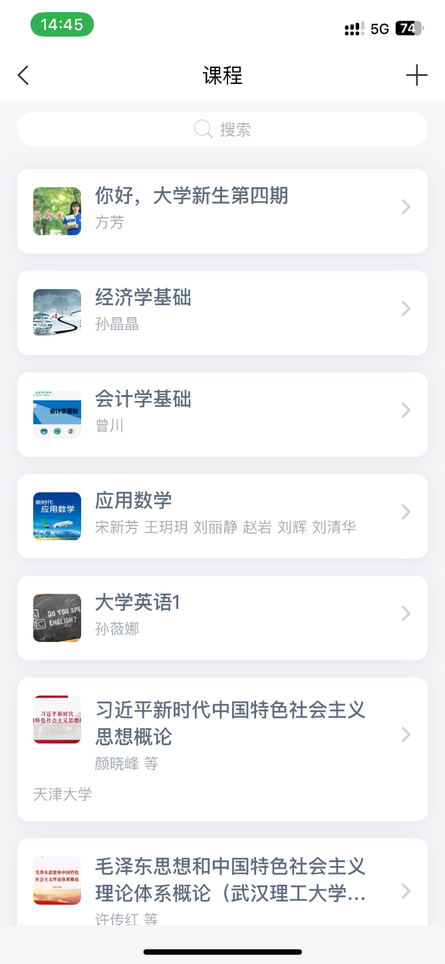
选择对应课程，点击进行学习
点击课程
点击“我”

Slide 19
感谢观看

